Slide 1
A vetés és a rávetés
A búza és a konkoly példázata

Slide 2
A vetés és a rávetés máté evangéliuma 13. rész 24-30. versek
²⁴Más példázatot is mondott nekik: Hasonló a mennyek országa ahhoz az emberhez, aki jó
magot vetett a szántóföldjébe. ²⁵De amíg az emberek aludtak, eljött az ellensége, konkolyt vetett
a búza közé, és elment. ²⁶Amikor a vetés szárba szökkent, és kezdett kalászt hozni, látható lett a
konkoly is. ²⁷A szolgák ekkor odamentek a gazdához, és ezt mondták neki: Uram, te jó magot
vetettél a földedbe. Honnan került hát bele a konkoly? ²⁸Ő pedig így felelt: Valamelyik ellenségem
tette ezt! A szolgák erre megkérdezték: Akarod-e, hogy elmenjünk, és összeszedjük a konkolyt?
²⁹Ő azonban így válaszolt: Nem, mert amíg a konkolyt szednétek, kiszaggatnátok vele együtt a
búzát is. ³⁰Hadd nőjön együtt mind a kettő az aratásig, és majd az aratás idején szólok az
aratóknak: Szedjétek össze először a konkolyt, kössétek kévébe, és égessétek el, a búzát pedig
gyűjtsétek be csűrömbe!

Slide 3
A vetés és a rávetés máté evangéliuma 13. rész 36-43. versek
³⁶Ekkor elbocsátotta a sokaságot, és bement a házba, tanítványai pedig ezzel a kéréssel fordultak
hozzá: Magyarázd meg nekünk a szántóföldben nőtt konkoly példázatát! ³⁷Ő pedig így válaszolt
nekik: Az, aki a jó magot veti, az Emberfia, ³⁸a szántóföld a világ, a jó mag a mennyek országának
fiai, a konkoly a gonosz fiai, ³⁹az ellenség, aki elvetette a konkolyt, az ördög; az aratás a világ vége,
az aratók pedig az angyalok. ⁴⁰Ahogyan tehát a konkolyt összegyűjtik és megégetik, úgy lesz a
világ végén. ⁴¹Az Emberfia elküldi majd angyalait, és összegyűjtenek országából minden
botránkozást okozót és gonosztevőt, ⁴²és a tüzes kemencébe vetik őket: ott lesz majd sírás és
fogcsikorgatás. ⁴³Akkor majd az igazak fénylenek Atyjuk országában, mint a nap. Akinek van füle,
hallja!

Slide 4
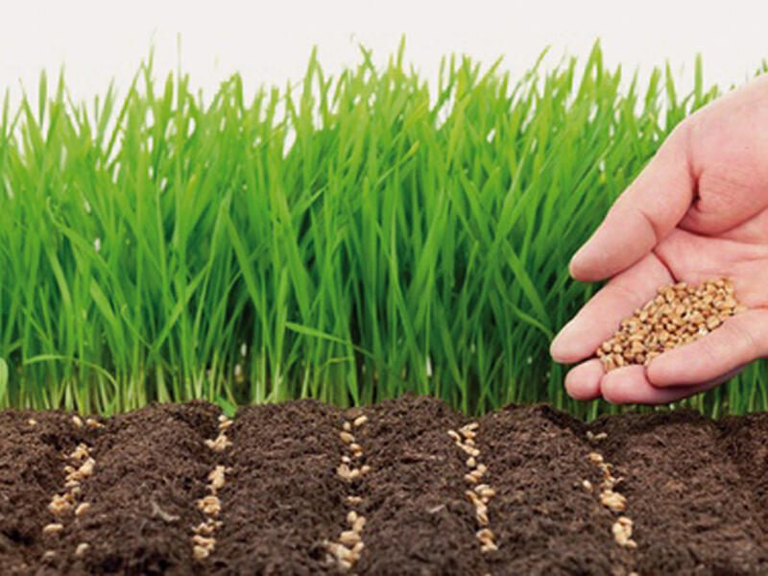

Slide 5
A vetés és a rávetés bevezető gondolatok
MEGTANULTUK:
Azt aratjuk, amit vetettünk
és sokkal többet aratunk, mint amennyit elvetettünk!

Slide 6
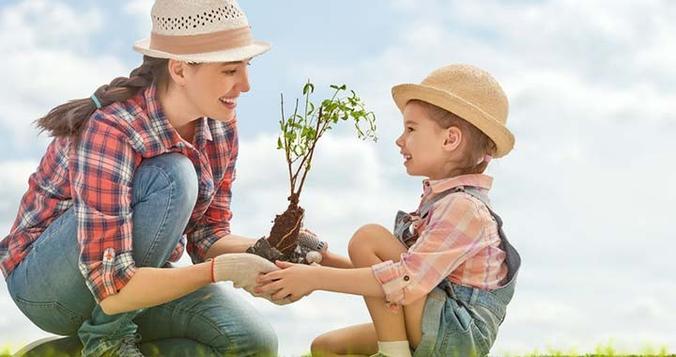

Slide 7
A VETÉS ÉS A RÁVETÁS bevezető gondolatok
Ha elvetsz egy gondolatot, egy cselekedetet aratsz;
ha elvetsz egy cselekedetet, egy szokást aratsz;
ha elvetsz egy szokást, jellemet aratsz.
Ha jellemet vetsz, sorsot aratsz.
Ha elvetsz egy sorsot, örökséget aratsz mindazok számára, akik utánad jönnek.

Slide 9
A vetés és a rávetés
Mindenütt, ahol Isten igéje szól, megjelenik a gonosz (titokban) és ráveti magjait az élet igéjére.
hazugságnak nevezi az igazságot és fordítva
szédít, megtéveszt
(el)tereli (másra) a figyelmet
megpróbálja elvenni azok erejét és hitelességét, akik a magvetés szolgálatát végzik
olyan események történnek, melyekkel elbizonytalanít

Slide 11
A vetés és a rávetés
HOGYAN kezeli JÉZUS ezt a helyzetet?
teljesen természetesnek veszi
nem engedi kigyomlálni a konkolyt: hadd nőjön együtt a kettő
egyszer majd úgyis eljön az aratás, és akkor majd minden a helyére kerül

Slide 12
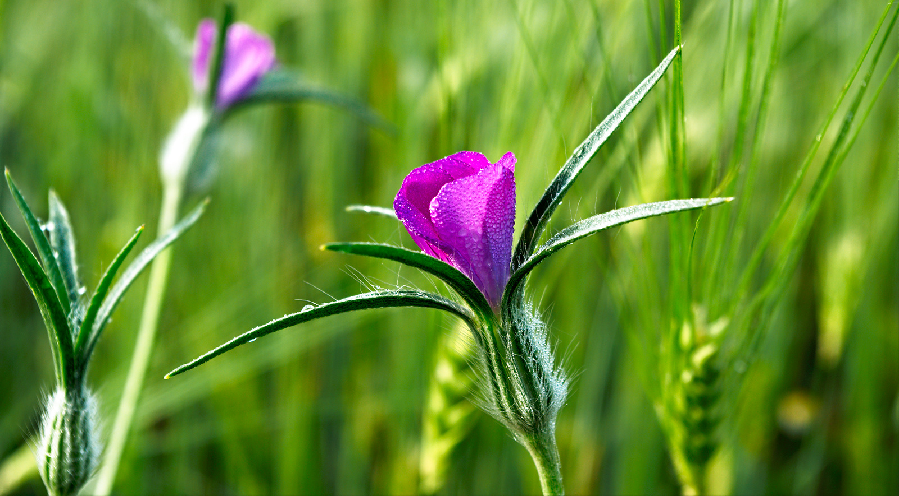

Slide 13
A vetés és a rávetés
Sokan érzik küldetésüknek, hogy a gonosz vetésének kártalanításán fáradozzanak
üzenetük arról szól, hogy a rossz miért rossz
A helyes magatartás a folyamatos vetés
a kártalanításba fektetett idő és energia elveszi az időt és az energiát a jó mag vetésétől
Az el nem vetett mag nem hoz gyümölcsöt!
Jézus nem a gonosz ellen harcolt, hanem Istenről és országáról tanított

Slide 14
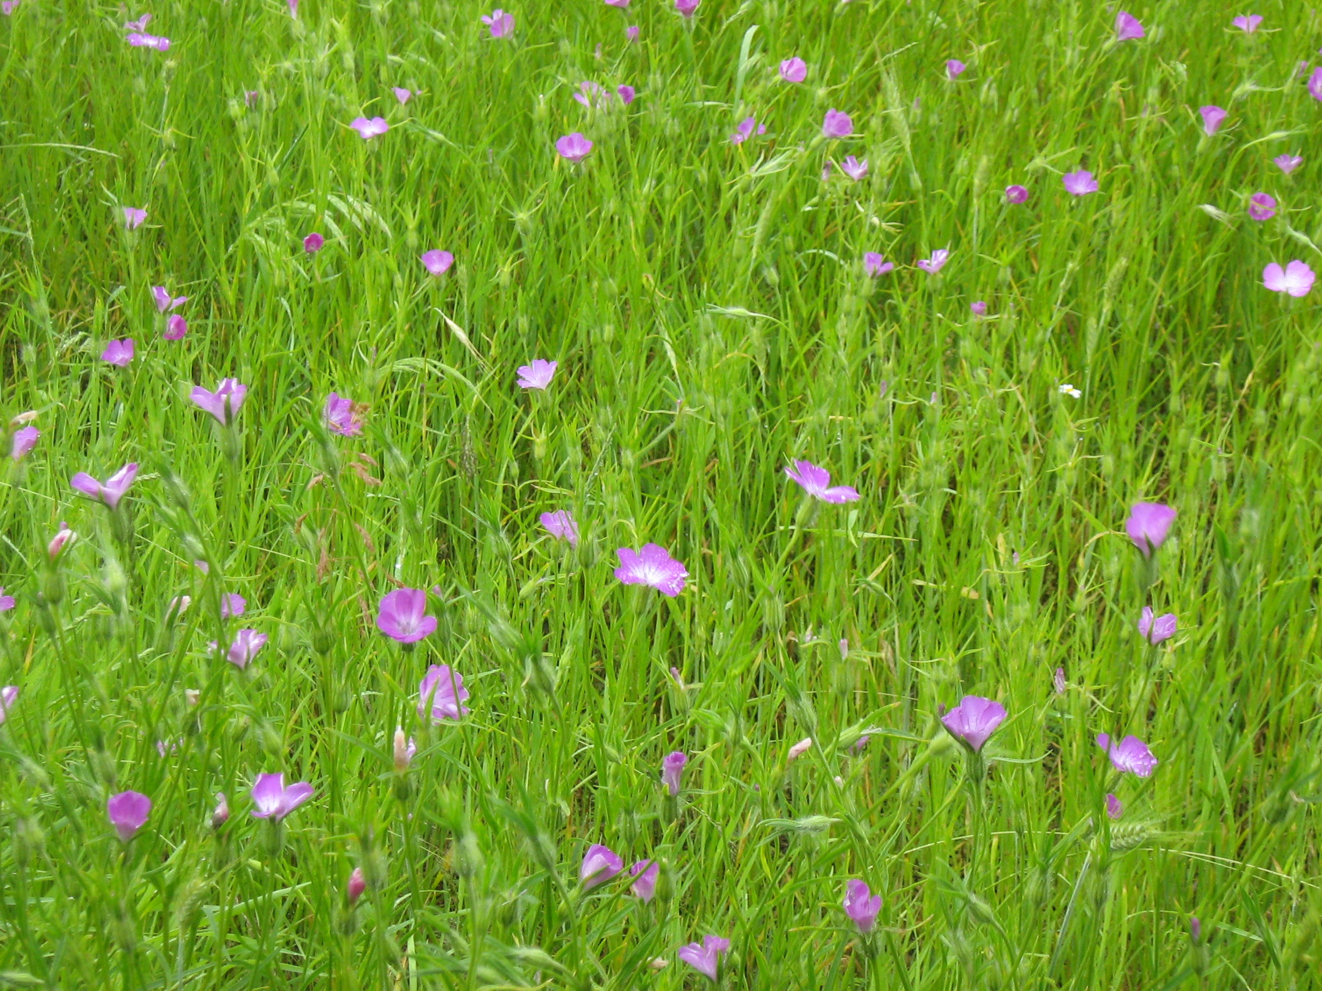

Slide 15
A vetés és a rávetés
A vetés fókuszában Isten országa áll
Ézs 43,1-2
¹De most így szól az ÚR, a te teremtőd, Jákób, a te formálód, Izráel: Ne félj, mert megváltottalak, neveden szólítottalak, enyém vagy! ²Ha vízen kelsz át, én veled vagyok, és ha folyókon, azok nem sodornak el. Ha tűzben jársz, nem perzselődsz meg, a láng nem éget meg téged.

Slide 16
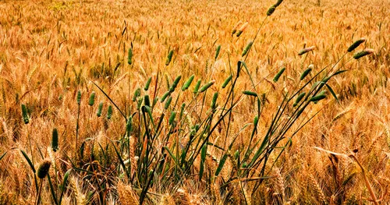

Slide 17
A vetés és a rávetés
Jézus ma is tanítványokat, követőket gyűjt magának, hogy velük építse országát.
neveden szólít, hogy megszabadítson a bűntől és a kilátástalan és bizonytalan jövőtől
követésére hív: „dolgozz velem, és tegyük együtt jobbá ezt a világot!”
„adjunk reményt az embereknek; hirdessük az evangéliumot a szegényeknek; hirdessünk szabadulást a foglyoknak; nyissuk meg a vakok szemeit; bocsássuk szabadon a megkínzottakat; hirdessük az Úr kedves esztendejét”

Slide 18
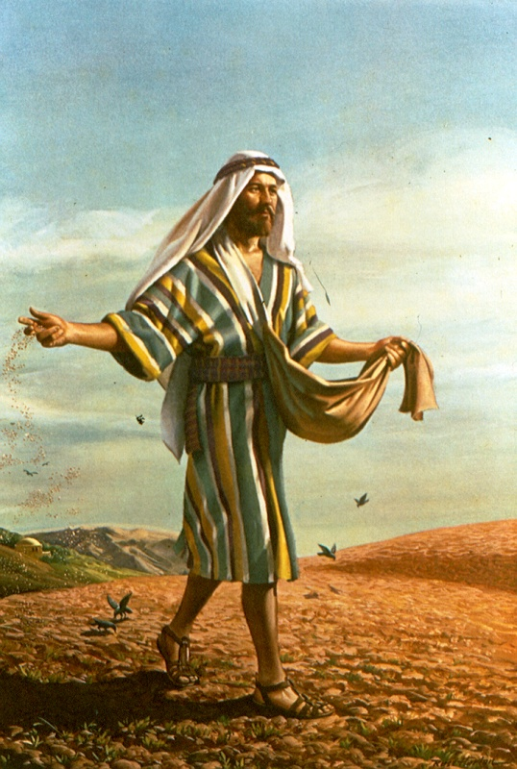

Slide 19
A vetés és a rávetés záró gondolatok
Nekünk is van lehetőségünk arra, hogy rávessünk a gonosz vetésére!
teleszórta ezt a világot, az emberek szívét és gondolatait az ő hazugásgaival
De mi is rávethetjük az igét, Isten életet adó és szabadító üzenetét a gonosz vetésére
azután bízzunk abban a teremtő erőben, amelyet Isten elhelyezett, belekódolt minden magba!
készülhetünk a boldog aratásra…

